Slide 1

CHÀO MỪNG QUÝ THẦY CÔ VÀ CÁC EM ĐẾN VỚI TIẾT HỌC NGÀY HÔM NAY

Slide 2
KIỂM TRA BÀI CŨ
Câu 1: Công thức tính diện tích xung quanh của hình trụ là:
Câu 2: Thể tích hình trụ có bán kính đáy hình tròn là 3cm, chiều cao bằng 7cm là:

Slide 3
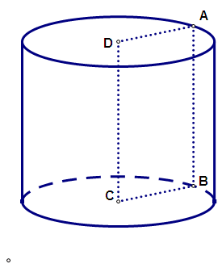
Khi xoay hình chữ nhật quanh trục CD cố định ta được hình trụ? Vậy nếu xoay tam giác vuông quanh cạnh góc vuông ta được hình gì?
A
O
C

Slide 4

Các đầu bút chì sau khi gọt có hình gì?

Slide 5

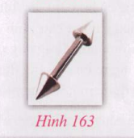
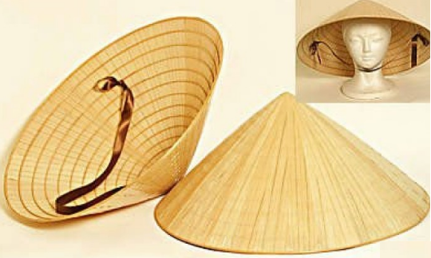

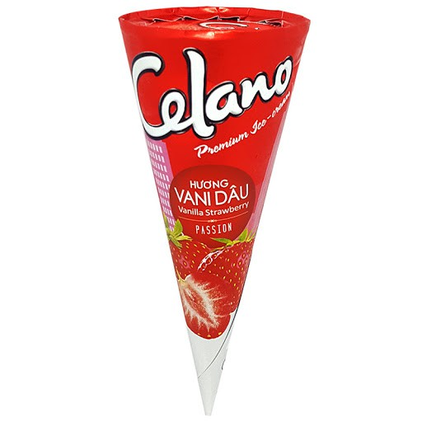

MỘT SỐ HÌNH ẢNH THỰC TẾ CỦA HÌNH NÓN

Slide 6
Ví dụ 1: Tính diện tích xung quanh và diện tích toàn phần của hình nón có bán kính 8cm và đường sinh 5cm.

Slide 7
Hoạt động nhóm: Tính diện tích xung quanh và diện tích toàn phần của hình nón trong các trường hợp sau:
a) r = 3cm; l = 2cm
b) r = 4m; l = 0,5m
c) r = 4dm; l = 30cm

Slide 8
Ví dụ 2: Tính thể tích của hình nón có bán kính đáy r = 4cm và chiều cao h = 3cm.

Slide 9
Chiều cao
Đường sinh
Đáy
Bán kính đáy
Diện tích xung quanh S_{xq} = πrl
Hình nón
Diện tích toàn phần S_{tp} = πrl + πr²
Thể tích

Slide 10
Củng cố
Câu 1: Cho hình vẽ. Khi quay hình ABCD quanh trục BC ta được:
A. Một hình trụ.
B. Một hình nón.
C. Hai hình trụ.
D. Hai hình nón.

Slide 11
Củng cố
Câu 2: Hình nón có đường sinh bằng 8cm, diện tích xung quang bằng 32π (cm²). Khi đó bán kính đáy là:
A. 4 cm B. 2 cm C. 8cm. D.16cm.
Ta có:

Slide 12
Củng cố
Câu 3: Hình nón bán kính 4cm có thể tích bằng 16π (cm³), chiều cao của hình nón bằng?
A. 9cm B. 3cm C. 6cm D. 12cm.
Ta có:

